Slide 1
MCP + autenticação

Slide 2
O que é necessário a aplicação fornecer?

Slide 3
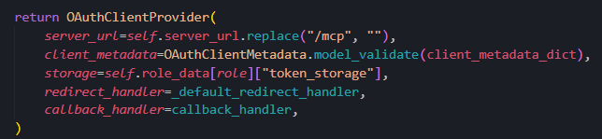
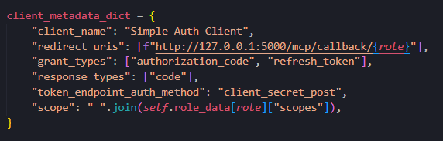
O que é necessário a aplicação fornecer?

Slide 4
O que é necessário a aplicação fornecer?
server_url: Url do servidor MCP
storage: Onde guardar os tokens
redirect_handler: Função a ser chamada quando o AS requisita as credenciais (username + password).
callback_handler: Função chamada para
fornecer o auth_code enviado pelo AS após
credênciais serem aceites pelo AS.

Slide 5
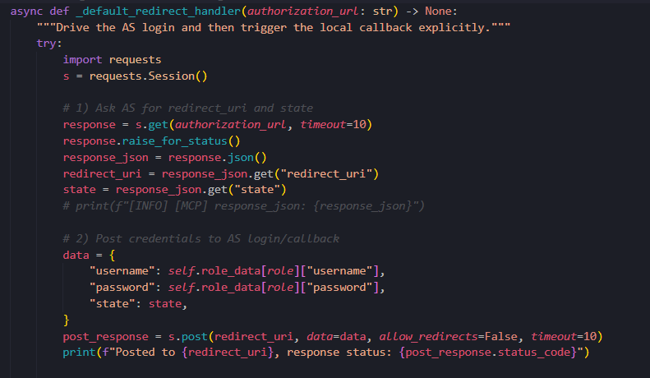
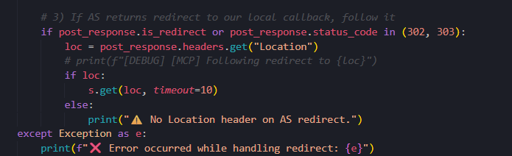
redirect_handler

Slide 6
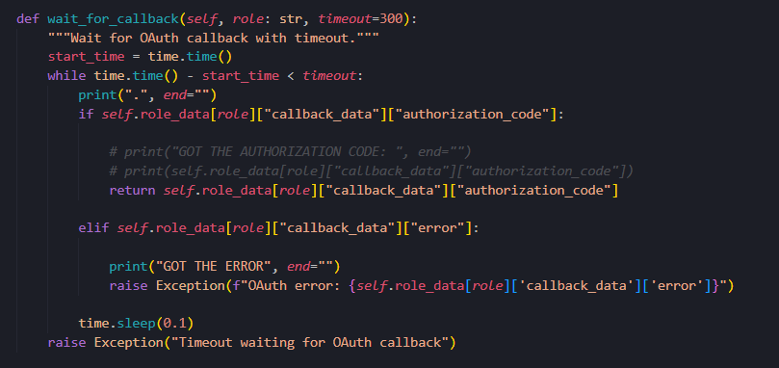
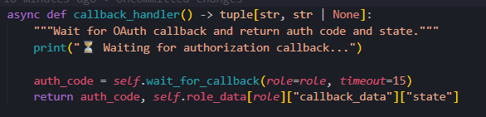
callback_handler

Slide 7
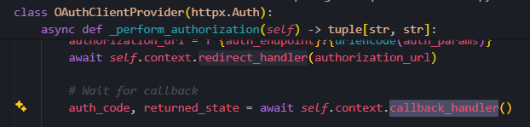
Quando é que o redirect_handler e callback_handler são chamados?

Slide 8

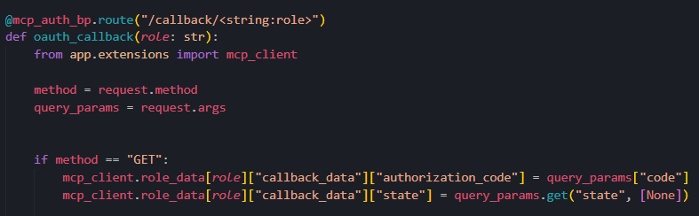
O que é necessário a aplicação fornecer? – client metadata
Aqui são definidos:
redirect_uris: Para onde é que o AS envia o auth_code.
scope: Os scopes que a aplicação quer ter acesso.

Slide 9
O que são os “scopes”?

Slide 10
O que são os “scopes”?
Informação presente no token obtido que indica quais as permissões que o possessor deste tem.
Atualmente, no projeto, scope e role são essencialmente o mesmo:
Um admin tem scopes “user admin”, isto é, um admin tem permissões de fazer o que um user pode fazer e do que um admin pode fazer.
No entanto, esses scopes podem ser mais específicos.
Exemplos:
De um user: “log:read policy:read”.
De um admin: “log:read log:write policy:read policy:write”.

Slide 11
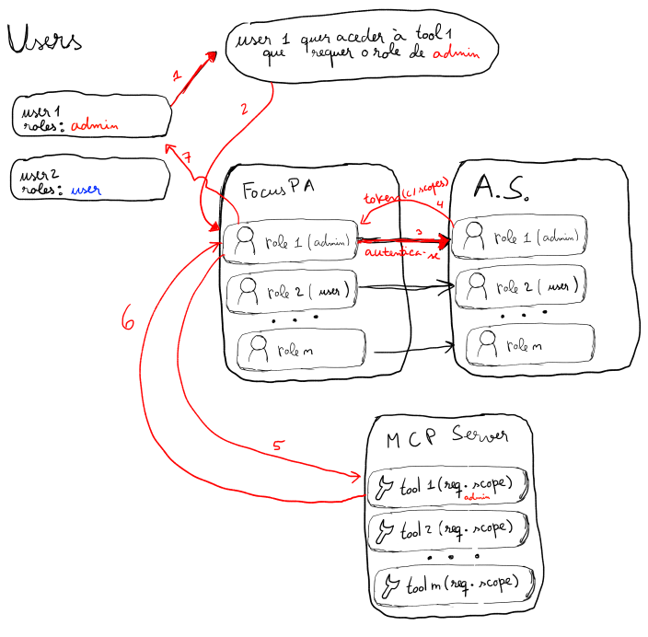
Workflow
1. O user1 quer aceder à tool1 (requer scope admin)
2. A aplicação (FocusPA) verificaria
se o user1 tem a role de admin.
3. Se o tiver, o FocusPA vai-se autenticar (fornecer username e password de admin) perante o AS (caso ainda não o tenha feito, não tendo ainda token)

Slide 12
Workflow
4. O AS devolve o token com scopes “user admin”.
5. O FocusPA faz o pedido à tool1 fornecendo o token de admin
6. A tool1 verifica se o token fornecido tem os scopes necessários (admin) e executa.
7. O resultado é obtido.

